Slide 1
generaattori

Slide 2
demo
Havainnot
Magneetin pyöriminen indusoi jännitteen
Suurempi pyörimisnopeus aiheuttaa suuremman jännitteen
Näyttäisi tulevan sini tai kosini funktion kuvaaja

Slide 3
generaattori
Pyöritetään käämiä jonka kierrosluku on N magneettikentässä, jonka magneettivuon tiheys on B, kulmanopeudella $ω$. Ajanhetkellä T=0 käämi on 90 asteen kulmassa magneettikenttää vasten.

Slide 4
Generaattorin lähdejännite
$e=e_{0}\sin\left(ωt\right)=e_{0}sin⁡(2πft)$, missä $e_{0}$ on maksimijännite
$e_{0}=NABω$, missä
N on käämin kierrosluku
A on käämin pinta-ala
B on magneettivuon tiheyden suuruus
$ω$ on käämin kulmanopeus
f on vaihtojännitteen taajuus joka on yhtä suuri kuin käämin pyörimisnopeus/kierrostaajuus n

Slide 5
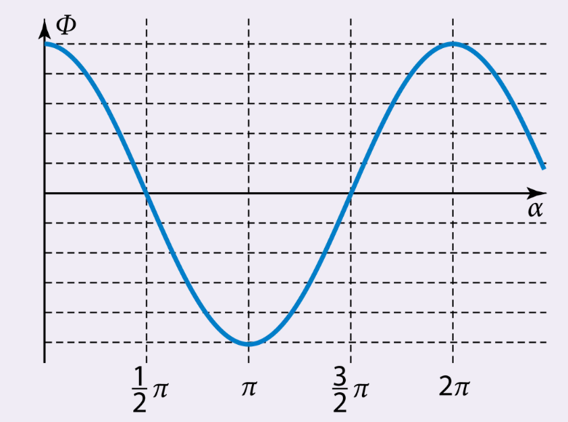
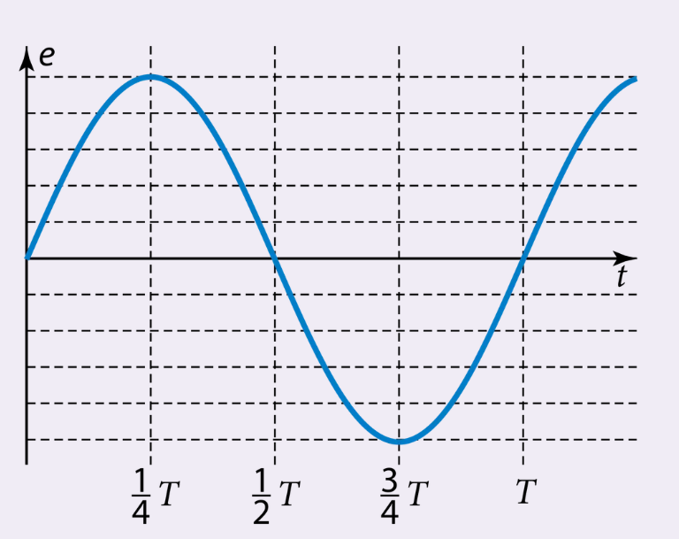

Slide 6
Esim 3

Slide 7
10-3, 10-5, 10-6, 10-8, 10-13

